Slide 1
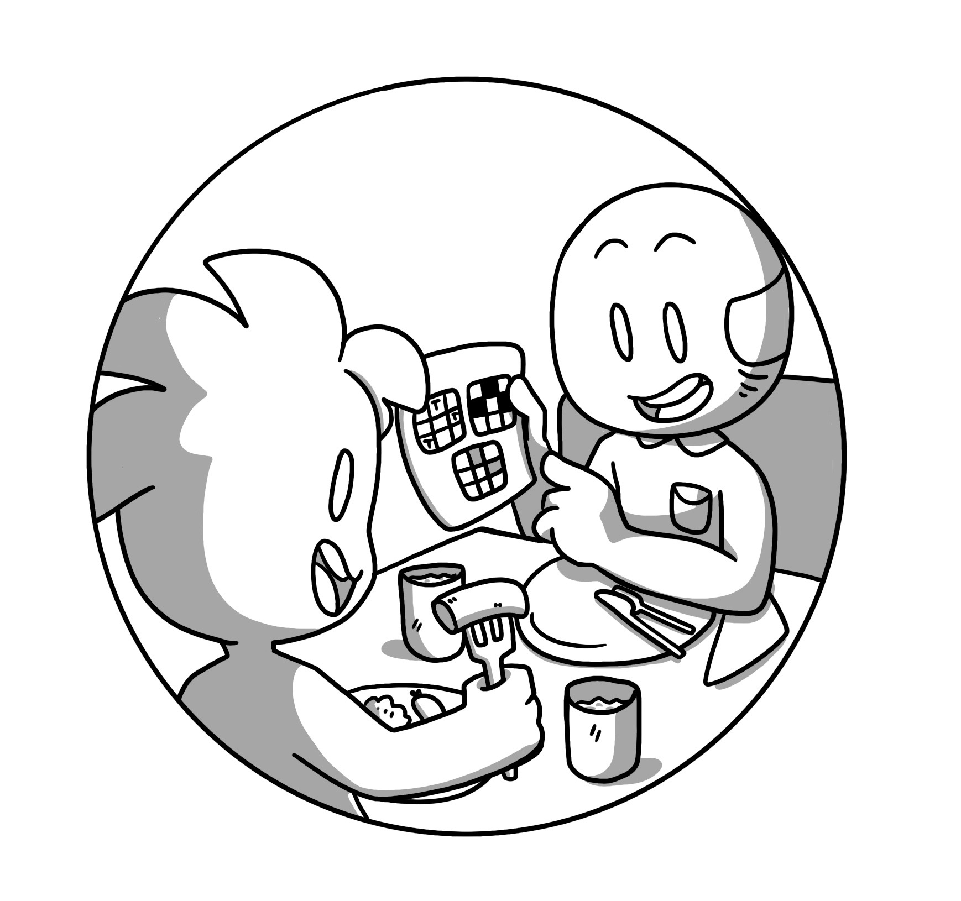

Pensée Mathématique

Slide 2


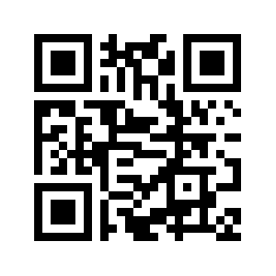



Cette bande dessinée a été créée dans le cadre du projet de recherche Comixplain, financé par l’Université des Sciences Appliquées de St. Pölten (USTP) dans le cadre de l’Innovation Call 2022.
Équipe:
Victor-Adriel De-Jesus-Oliveira
Hsiang-Yun Wu
Christina Stoiber
Magdalena Boucher
Alena Boucher
Contact:
victor.oliveira@ustp.at
Illustrations: Magdalena Boucher & Alena Boucher
Pensée Mathématique © 2025 by Comixplain Team (Victor-Adriel De-Jesus-Oliveira, Hsiang-Yun Wu, Christina Stoiber, Magdalena Boucher, and Alena Boucher) with illustrations by Magdalena Boucher and Alena Boucher, University of Applied Sciences St. Pölten (USTP), licensed under CC BY-SA 4.0
https://www.comixplain.cc

Slide 3
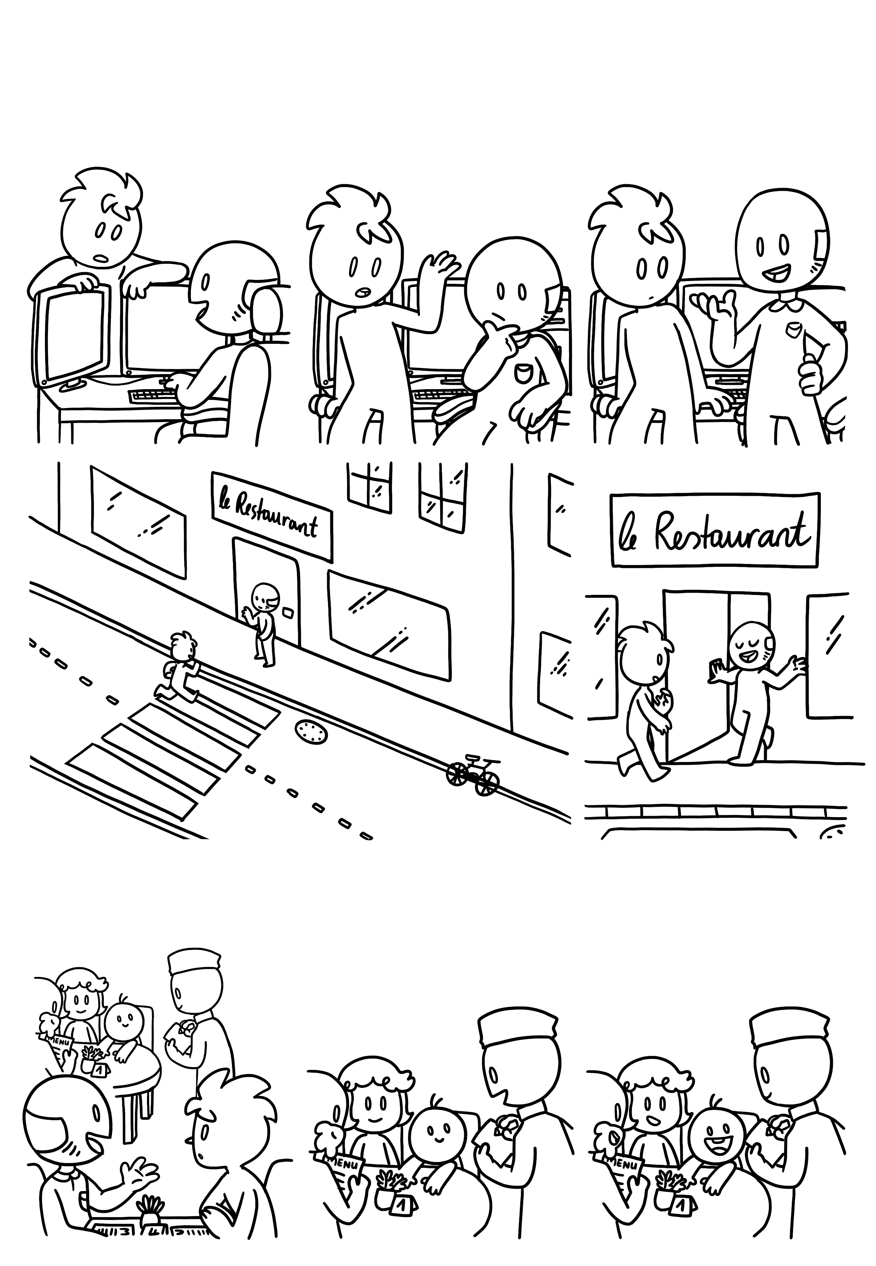
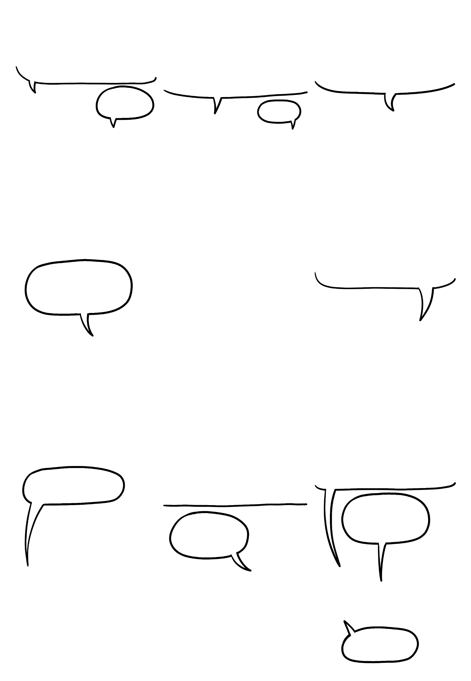
Je vais essayer le magret de canard.
Pensée Mathématique
Salut grand-père, puis-je te demander quelque chose ?
Comme devoir, je dois décrire un scénario en utilisant une notation mathématique. Mais je ne sais pas comment faire.
Tu sais quoi ? Poursuivons cette discussion pendant que nous déjeunons. Je t’invite au restaurant en bas de la rue ?
Bien sûr
Um...
Tu avais besoin d'un scénario. Je pense que ce sera un bon exemple.
Pourquoi allons-nous au restaurant pour parler de mes devoirs ?
Tu vois le serveur là-bas ?
Il se promène dans tout le restaurant en prenant les commandes des clients.
Pour moi, une salade, s’il vous plaît.
Du poisson et des pommes de terre !
Que voulez-vous aujourd’hui ?

Slide 4
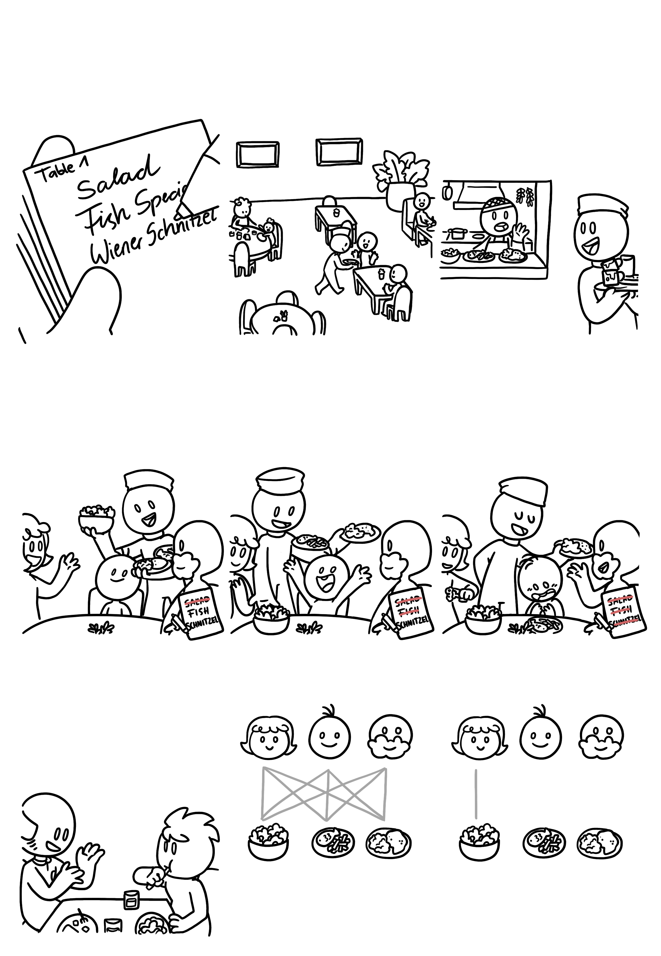
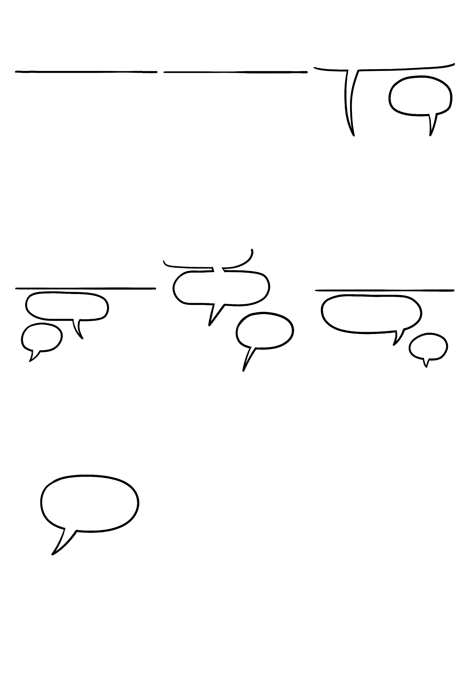


Combien de possibilités reste-t-il ?
Pensée Mathématique
Le serveur prend la commande à table...
... Et il continue à travailler, jusqu’à...
Commande prête pour la table 8 !
Je suis là !
Salade Poisson
Canard
Maintenant, le serveur doit servir chaque client. Habituellement, il demandera qui obtient quoi.
À vous, madame.
Pour le dernier repas, il n’a pas besoin de demander, car il ne reste qu’un plat et un client.
Pour qui le poisson ?
Salade?
Et le magret de canard pour vous.
Moi !
C’est à moi !
Bien !
Salade Poisson
Canard
Salade Poisson
Canard
Salade Poisson
Canard
Maintenant, nous pourrions utiliser ce scénario consistant à fournir le bon repas au bon client et essayer de trouver une approche mathématique à ce «« problème »».
Nous avons trois clients et trois repas.
Que se passe-t-il une fois qu’une correspondance est trouvée ?
Cela signifie qu’il y a neuf combinaisons possibles.

Slide 5
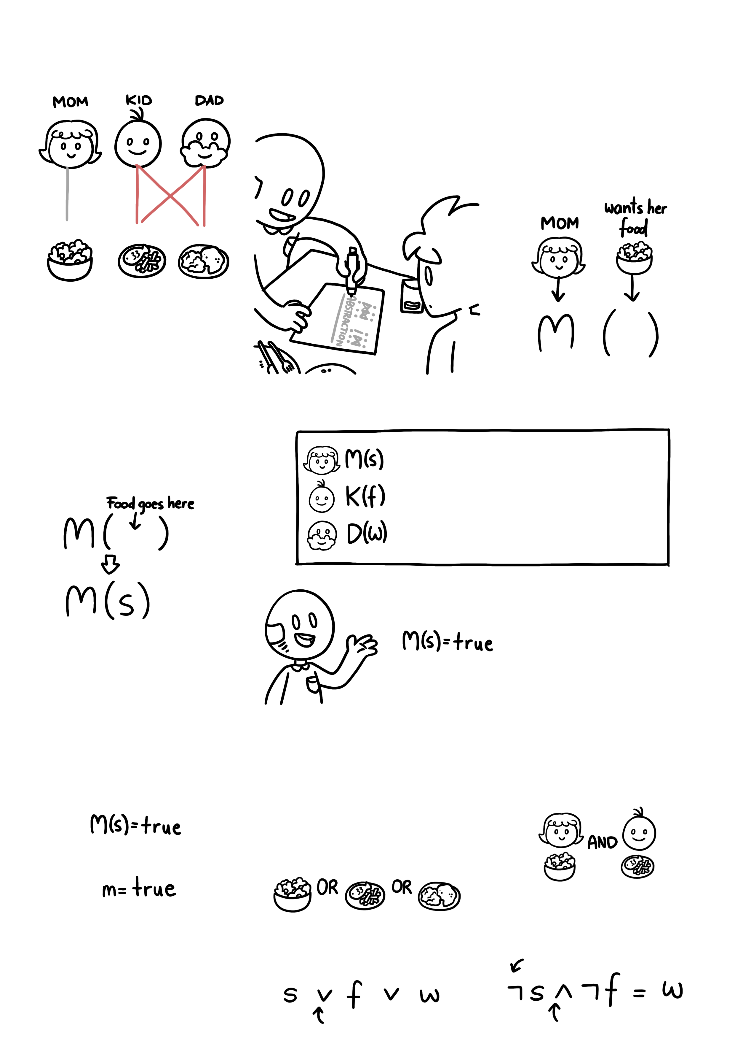

Dans une notation mathématique, cela ressemblerait à ceci :
Pensée Mathématique
Mère Enfant Père
Nous pouvons également décrire ce problème de repas client avec une notation mathématique. Ce processus de transformation est appelé «« abstraction »».
Par abstraction, le problème est décrit de telle manière qu’il peut facilement – mathématiquement – être appliqué à d’autres cas. Par exemple, la mère, qui reçoit la salade, peut être abstraite de la manière suivante:
Mère
Envie de manger
Ainsi, dès qu’une combinaison est faite, le problème devient plus facile - il ne reste plus que quatre possibilités.
La nourriture pour la mère doit être placée entre parenthèses. Elle ramasse la salade, alors abrégeons-la avec un «« s »».
La même chose peut également être faite avec les autres relations client-repas :
La salade est donnée à la mère.
Nourriture
E
p
Le poisson est donné à l’enfant.
P
c
Le canard est donné au père.
Si la salade est le bon plat pour la mère, alors nous pouvons dire :
M(s) est notre notation mathématique pour la phrase «« La salade appartient à la mère »».
Cela décrit un fait.
Les mathématiciens veulent écrire le moins de lettres possible. Par conséquent, techniquement, au lieu de
Nous pouvons décrire tout ce que le serveur sait au début de manière mathématique.
Après avoir livré deux repas corrects, il sait que son père ne peut pas prendre la salade ou le poisson, car ce qui suit est déjà sur la table :
Si chaque client peut obtenir un repas, la mère peut obtenir :
Nous pourrions écrire
salade
poisson
canard
Cela signifie que le parent ne reçoit NON la salade ET NON le poisson, ce qui ne laisse que le canard :
Ou x = true. Ou a = true. Peu importe vraiment. Vous pouvez même utiliser un émoji. C’est juste une variable qui représente une valeur.
c’est le symbole mathématique de NON (NOT)
p
c
p
c
c’est le symbole mathématique de OU (OR)
et cela signifie ET (AND)

Slide 6
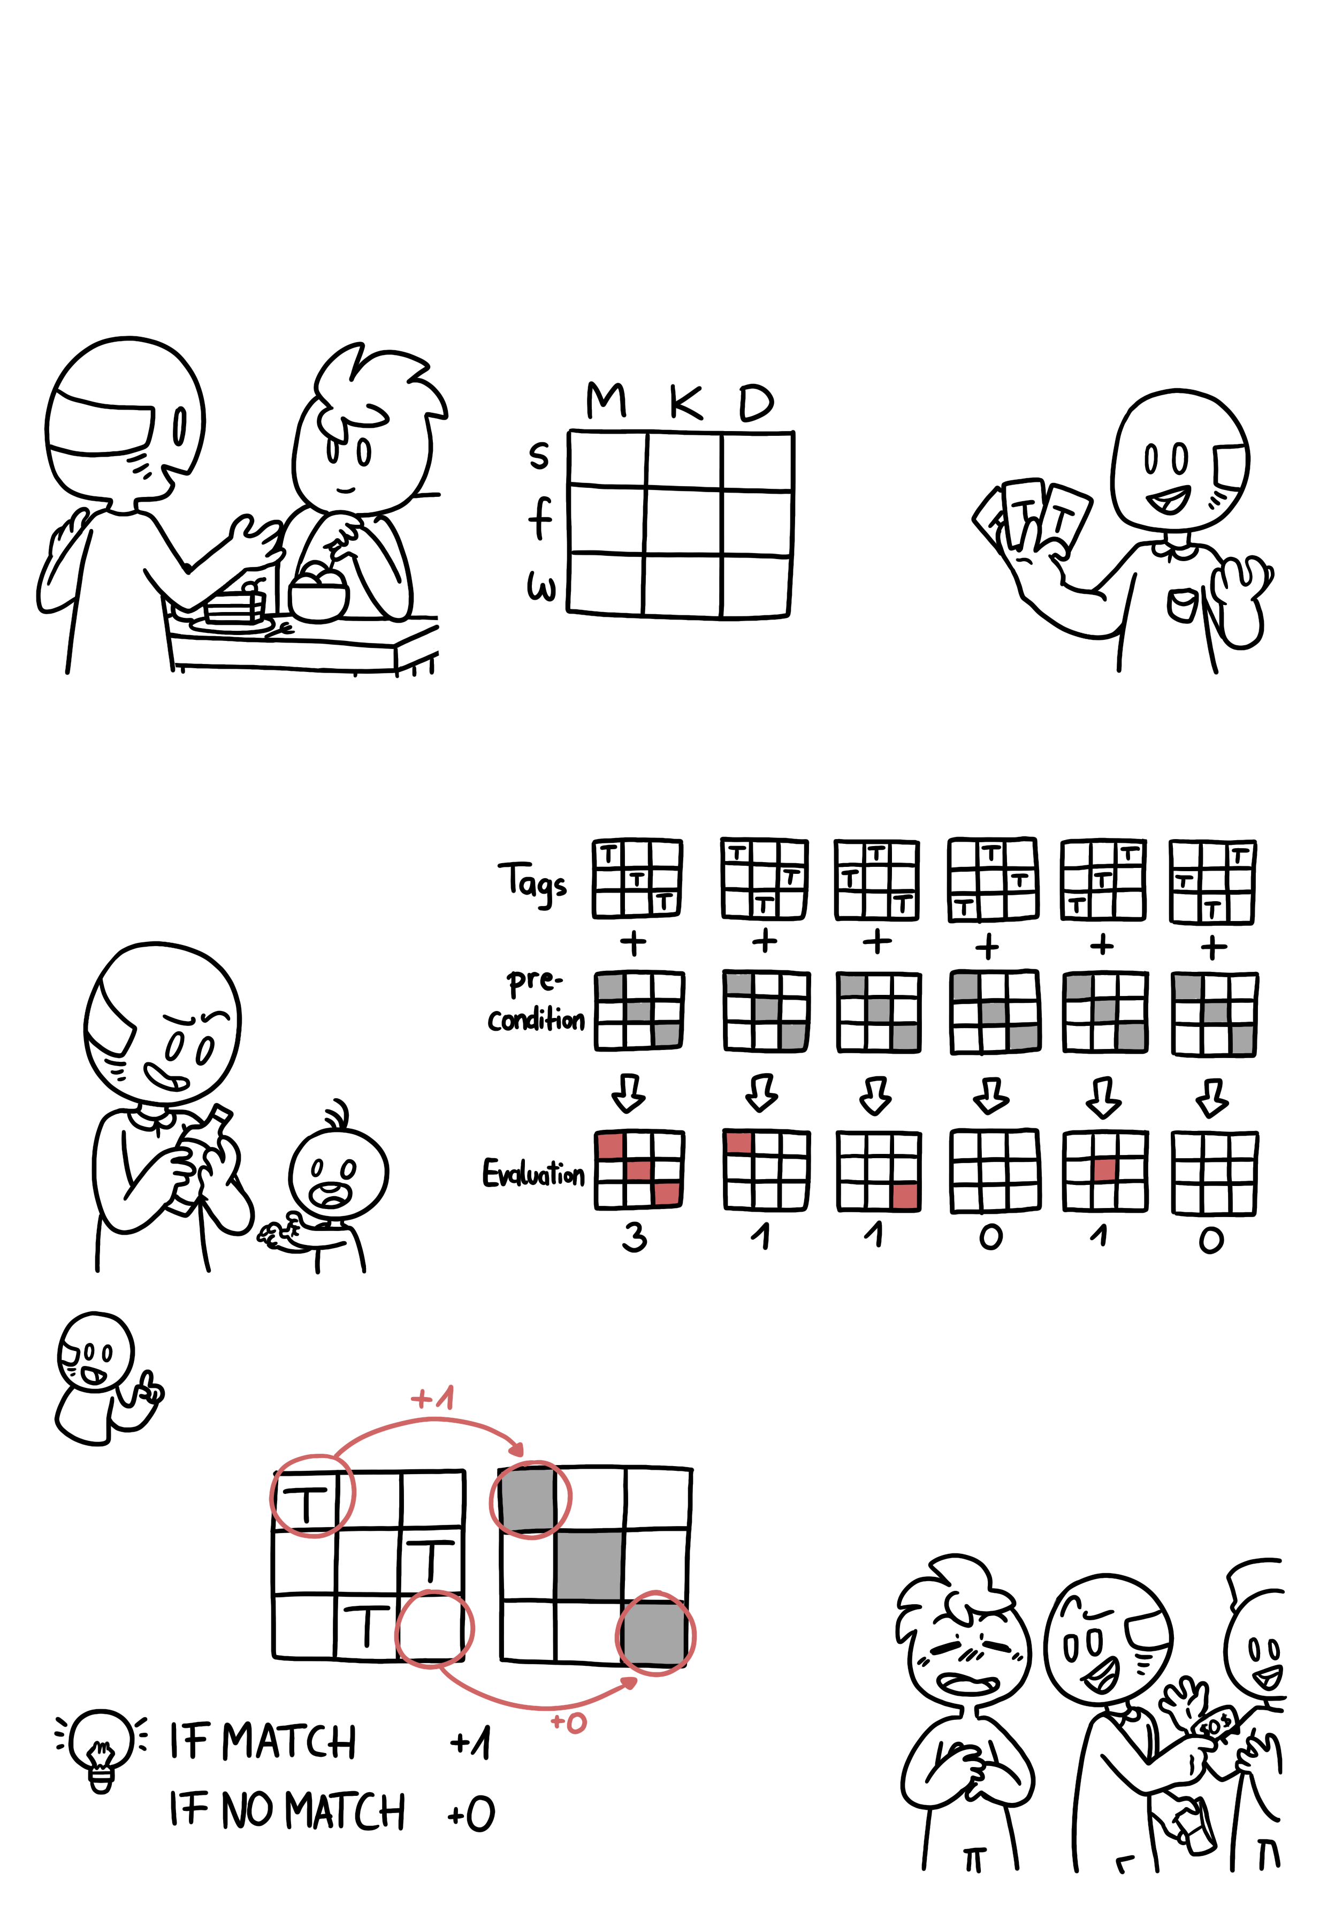
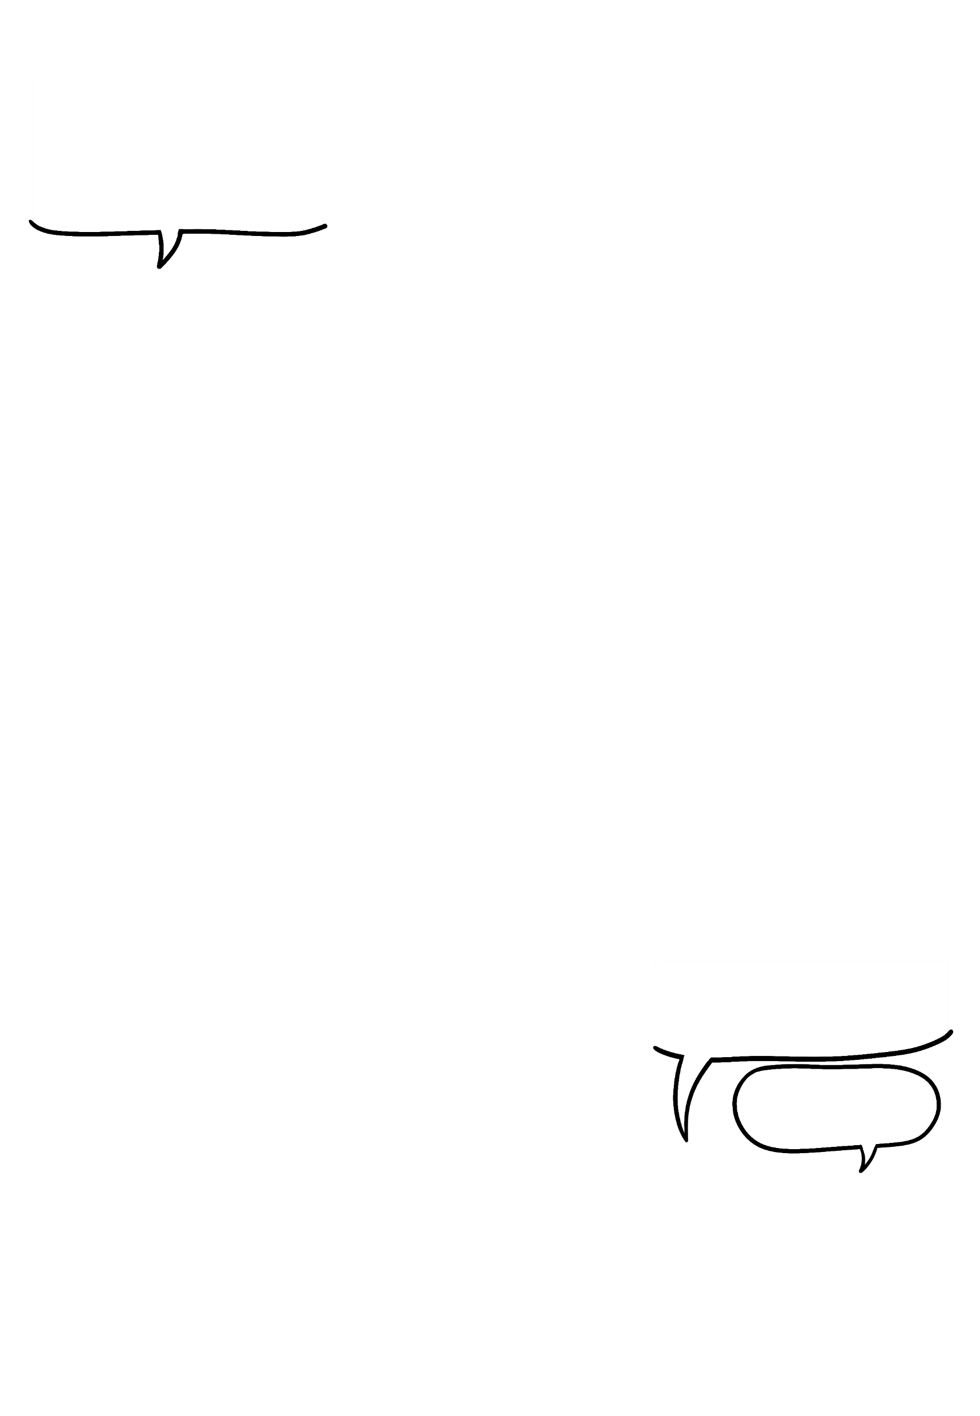
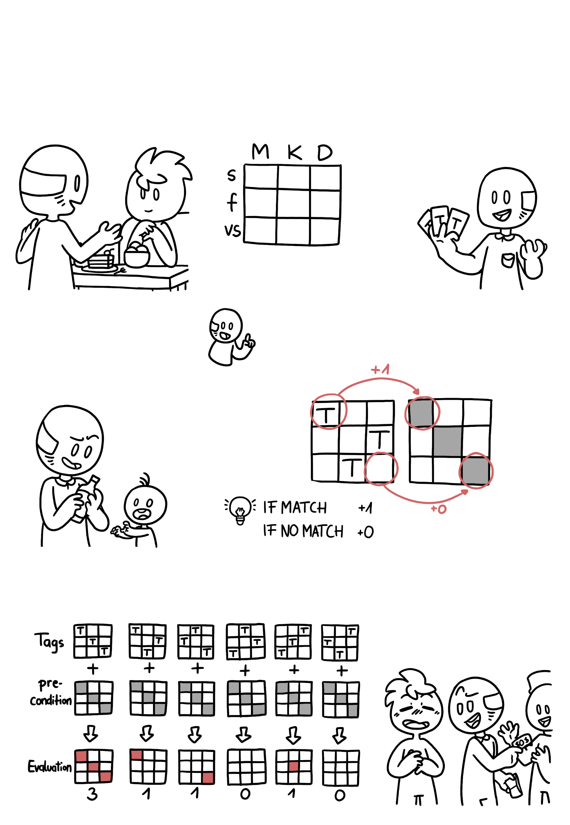


(devoir) = true ?
Pensée Mathématique
En tant que serveur, je peux également évaluer mes performances mathématiquement. Pour ce faire, je dois vérifier combien de personnes ont reçu leur nourriture correctement.
Nous pouvons le faire avec une sorte de jeu d’association. Ce tableau montre toutes les combinaisons possibles de client et de nourriture:
... Et nous avons trois
étiquettes à mettre dans une cellule.
Mais un ne peut apparaître que dans une ligne ou une colonne, car chaque client ne peut recevoir qu’un seul des trois repas.
p
f
Dans différents cas, il peut même y avoir certaines contraintes. Par exemple, un enfant ne peut pas boire d’alcool. Dans ce cas, l’une des cellules serait bloquée.
Pour chaque repas et client, nous vérifions que le placement du correspond à la condition préalable. Si cela se produit, nous avons un point, sinon, nous ne marquons rien. Et si nous obtenons les 3 points, nous gagnons !
Il existe plusieurs solutions possibles à notre problème, mais une seule est correcte. La bonne solution serait la condition préalable, et nous devons évaluer comment notre intuition s’inscrit dans cette condition préalable.
Wow, je suis rassasié... Et j’ai quand même réussi à finir mes devoirs !
Étiquettes
Cela signifie donc que
Condition Préalable
Test

Slide 7

Comment citer ce document : Wu, H.-Y., Boucher, A., Boucher, M., Stoiber, C., & De-Jesus-Oliveira, V.-A. (2025). Pensée Mathématique . University of Applied Sciences St. Pölten (USTP). https://www.comixplain.cc Cette bande dessinée a été adaptée de : Mathematical Thinking © 2024 by Comixplain Team: Victor-Adriel De-Jesus-Oliveira, Hsiang-Yun Wu, Christina Stoiber, Magdalena Boucher, and Alena Ertl, with illustrations by Magdalena Boucher and Alena Ertl, all employed by Sankt Pölten University of Applied Sciences is licensed under CC BY-SA 4.0. To view a copy of this license, visit http://creativecommons.org/licenses/by-sa/4.0/
Sources:
Ben-Ari, M. (2012). Mathematical logic for computer science. Springer Science & Business Media.
Devlin, K. J. (2012). Introduction to mathematical thinking (Vol. 331). Palo Alto, CA: Keith Devlin.

